Slide 1
Presenta…
¡Vamos con los animales!
Let’s go with the animals!

Slide 2
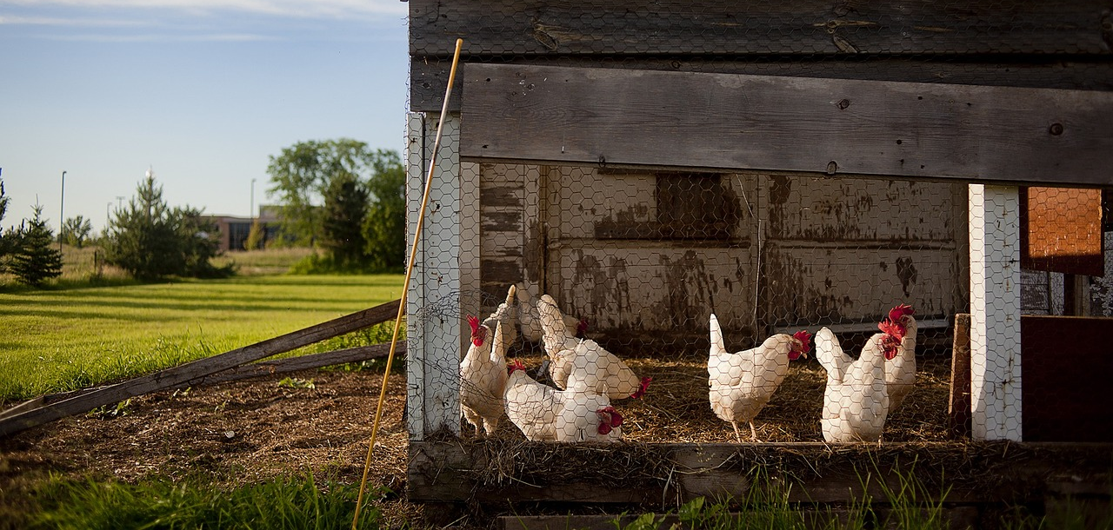
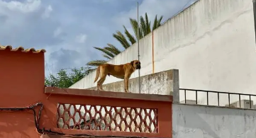
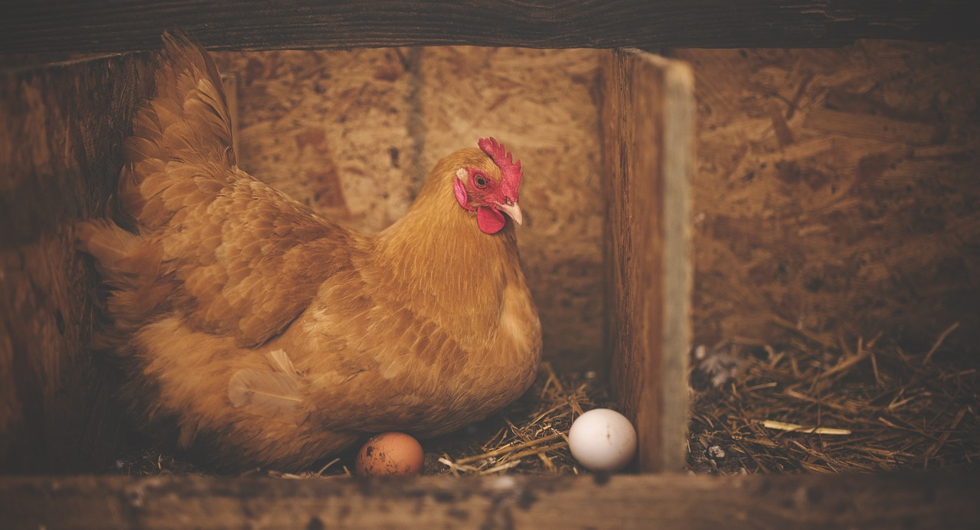
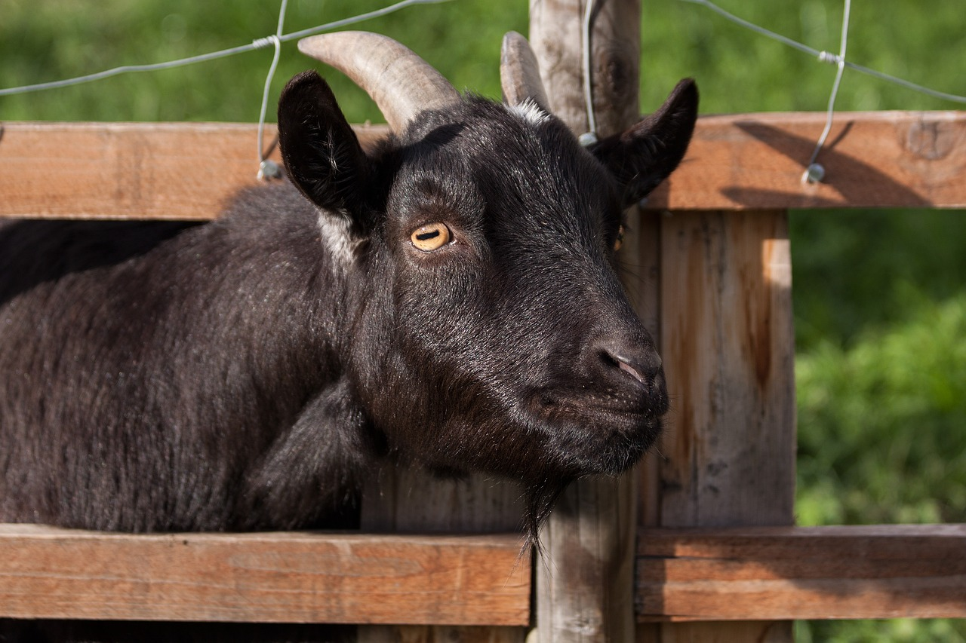
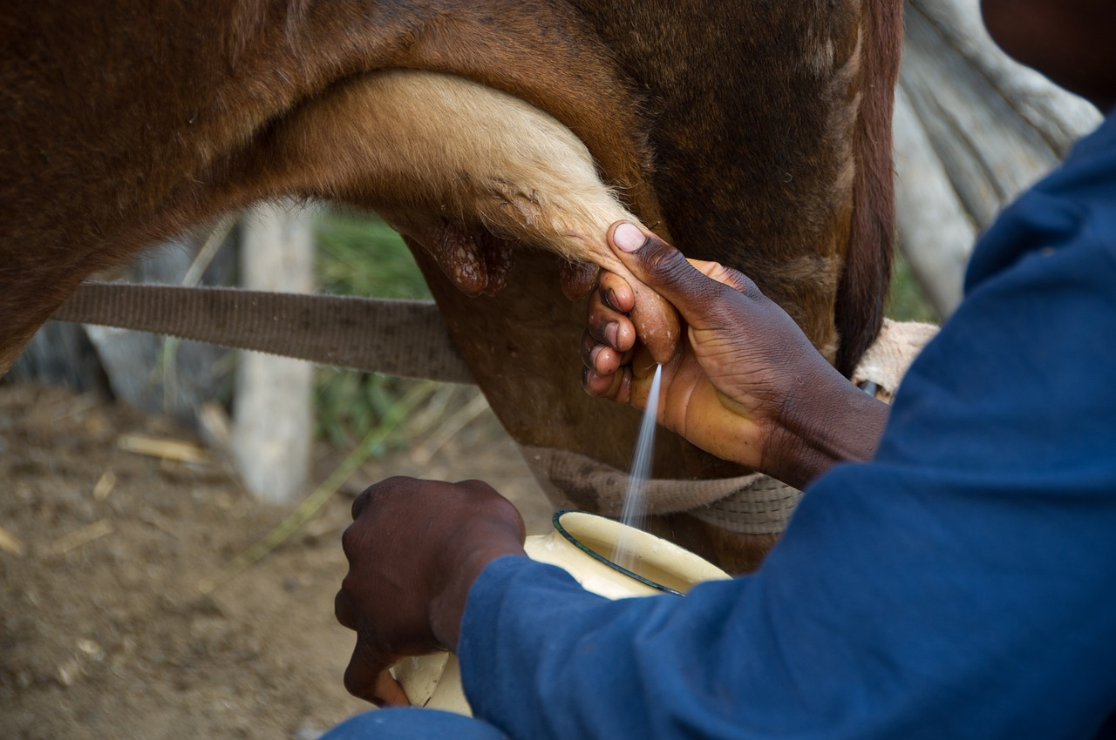
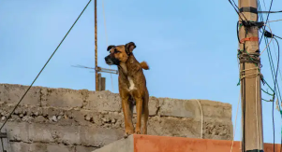

Slide 3
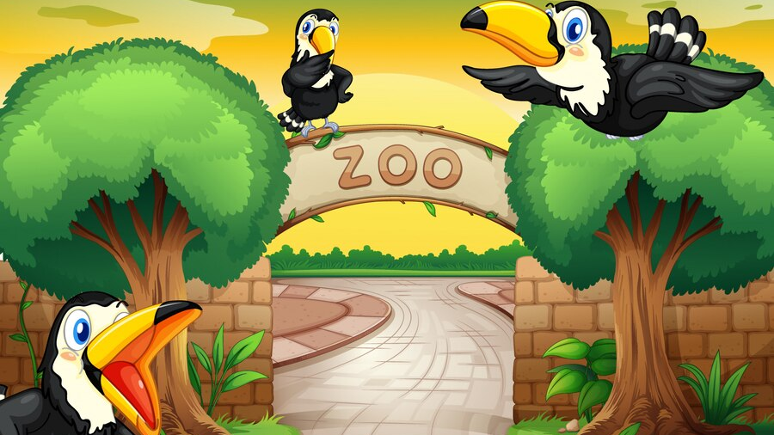
Los Animales
Animales, Animales
Me gustan los animals.
Los chiquitos, los grandotes
Los con plumas, los peludos.
Animales, animals
Me gustan los animales

Slide 4
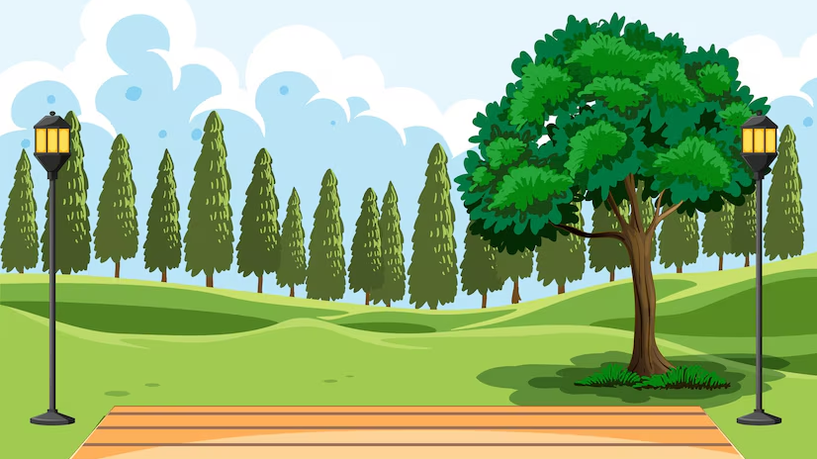
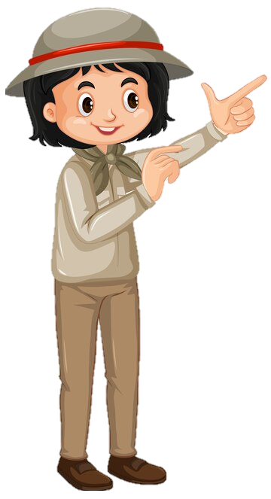
There is / There are

Slide 5
There is / There are
=
Hay…

Slide 6
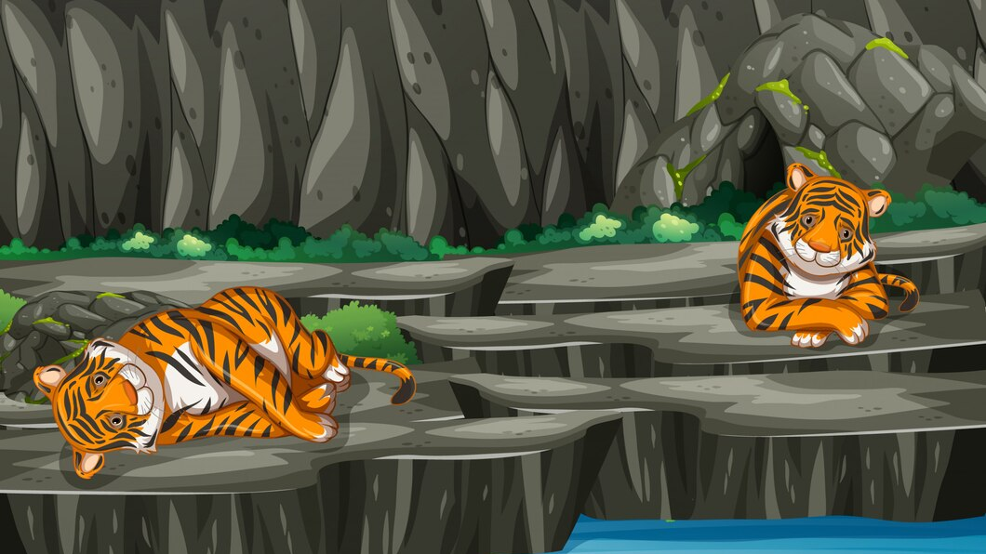
Tiger

Slide 7
Tiger
=
El tigre

Slide 8
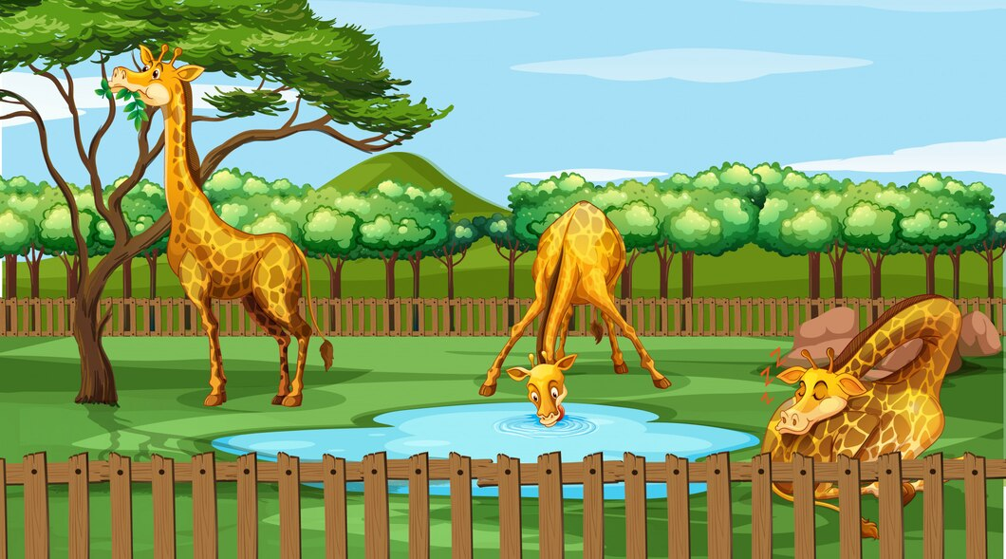
Giraffe

Slide 9
Giraffe
=
La jirafa

Slide 10
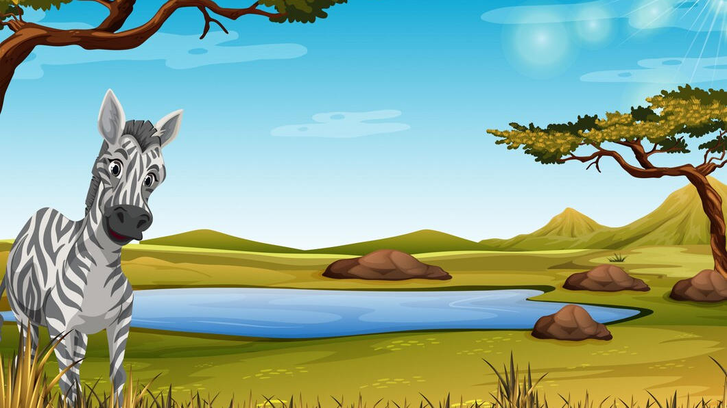
Zebra

Slide 11
Zebra
=
La cebra

Slide 12
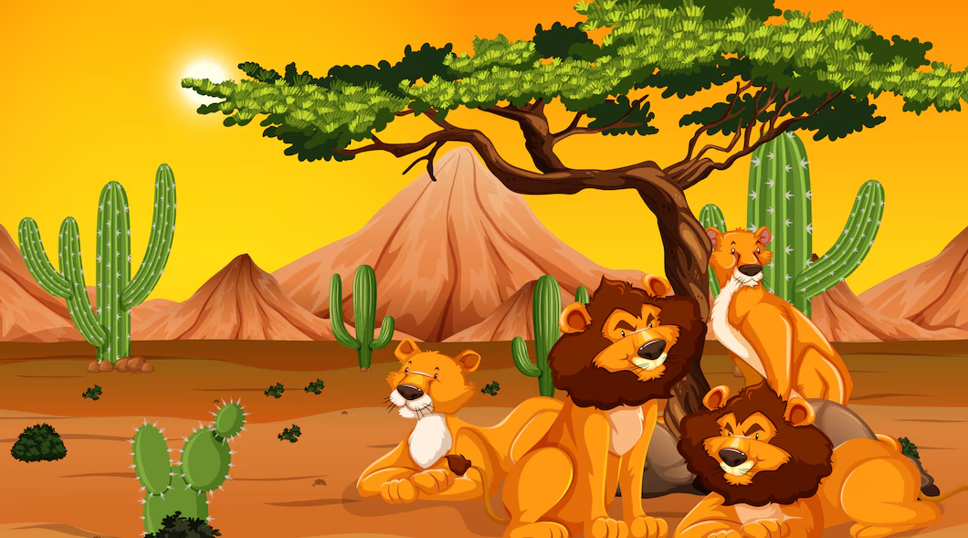
Lion

Slide 13
Lion
=
El león

Slide 14
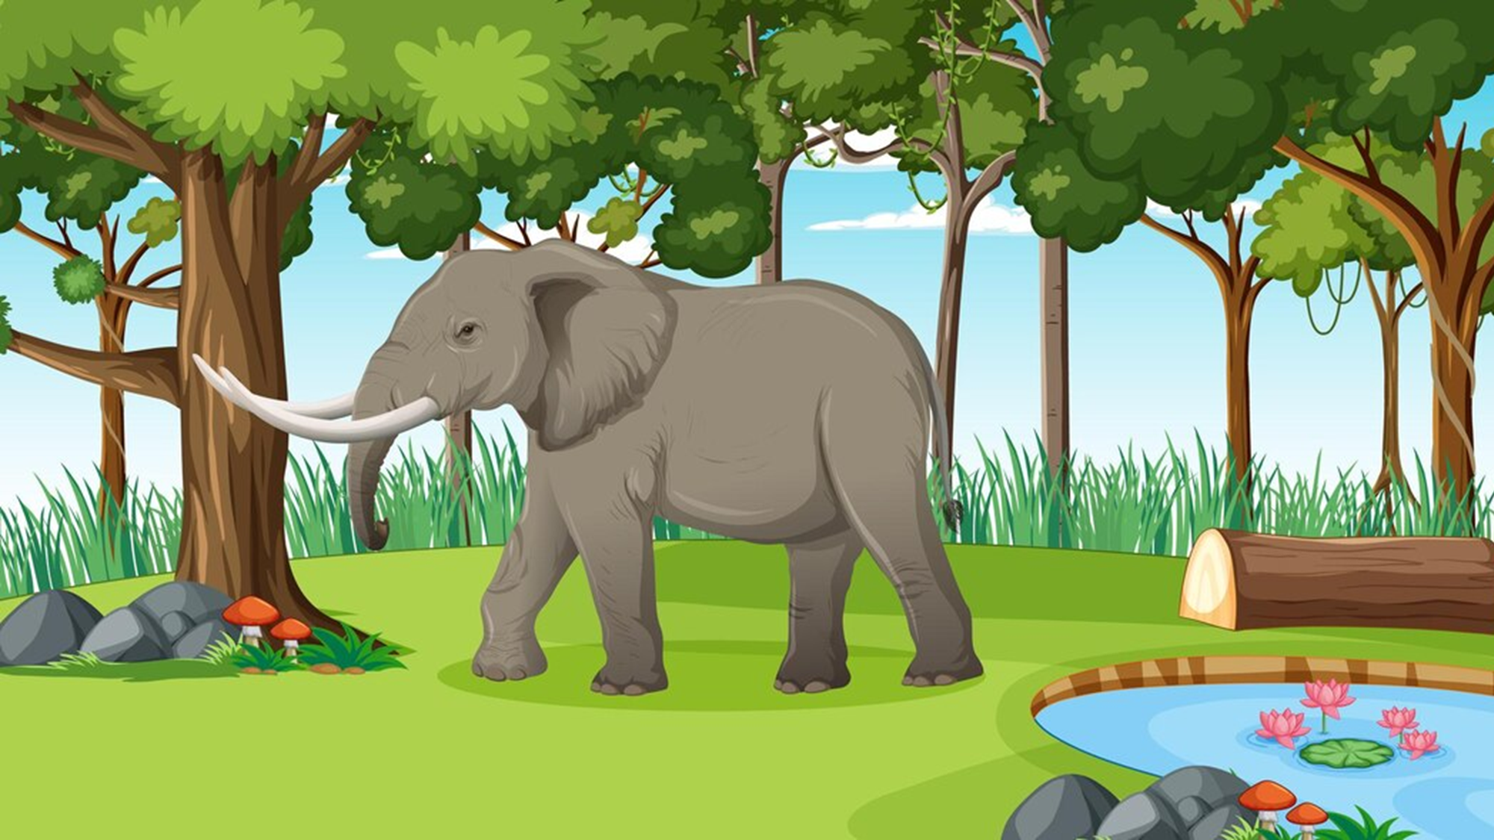
Elephant

Slide 15
Elephant
=
El elefante

Slide 16
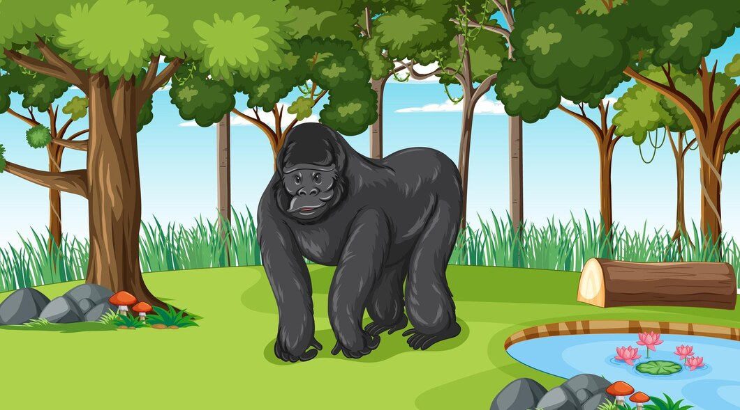
Gorilla

Slide 17
Gorilla
=
El gorila

Slide 18
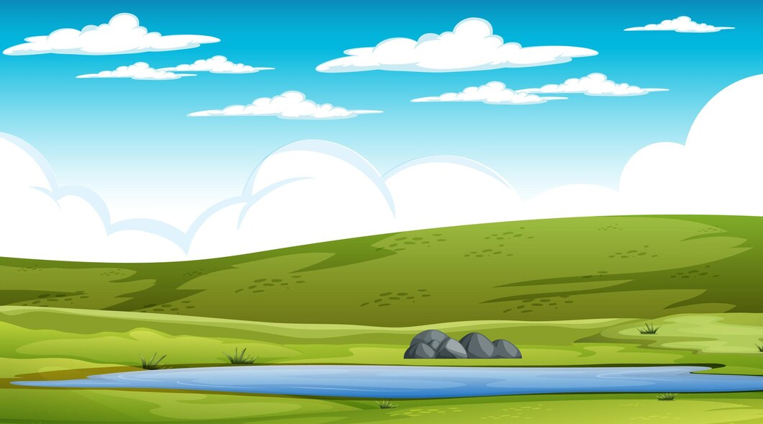
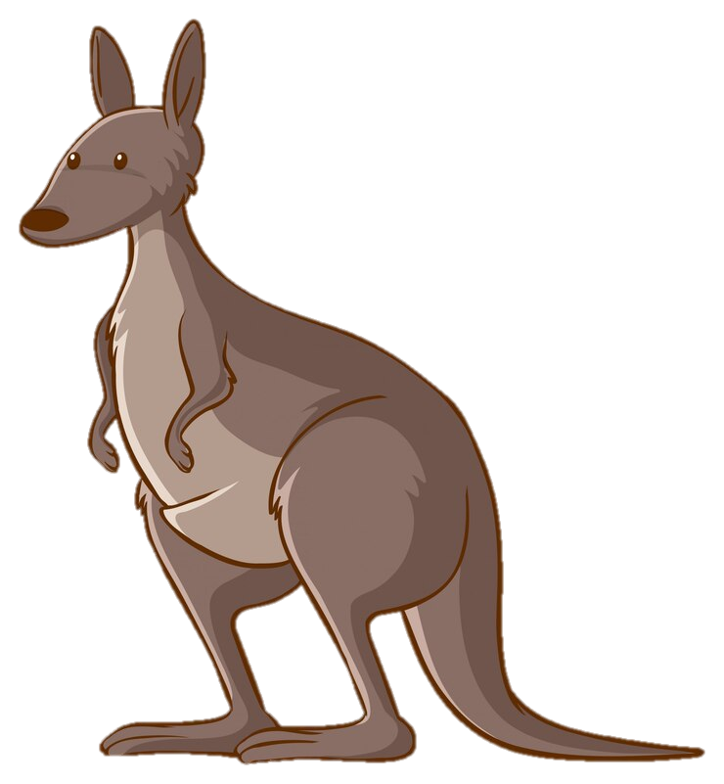
Kangaroo

Slide 19
Kangaroo
=
El canguro

Slide 20
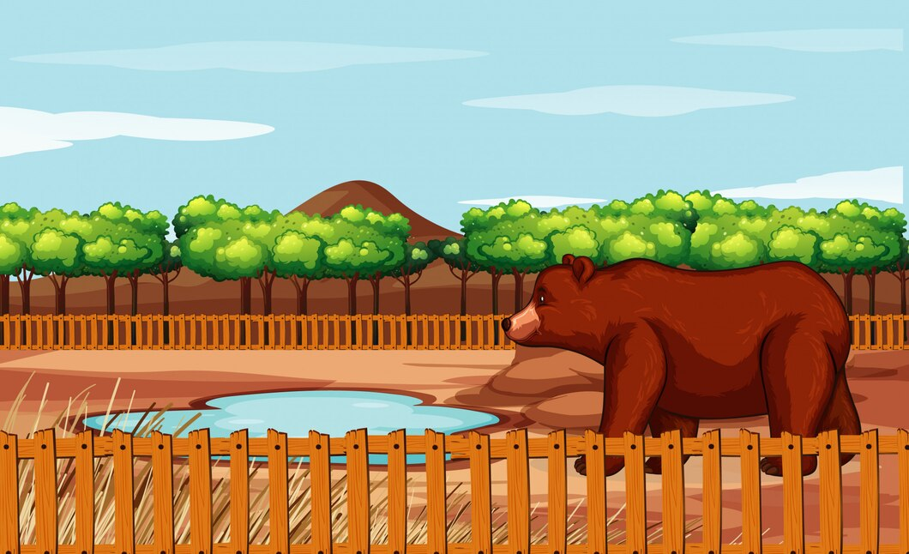
Bear

Slide 21
Bear
=
El oso

Slide 22
Dance Freeze!

Slide 23
Dance!

Slide 24
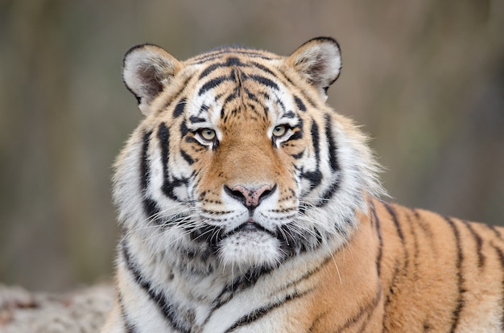

Slide 25
El tigre

Slide 26
Dance!

Slide 27
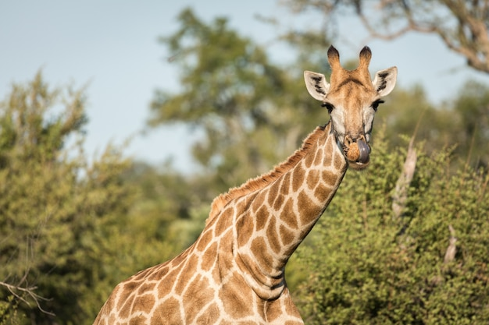

Slide 28
La jirafa

Slide 29
Dance!

Slide 30
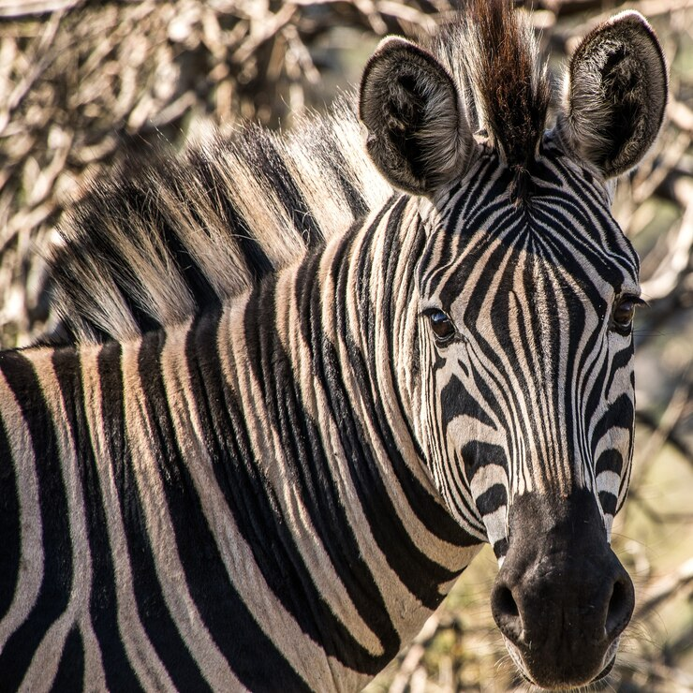

Slide 31
La cebra

Slide 32
Dance!

Slide 33
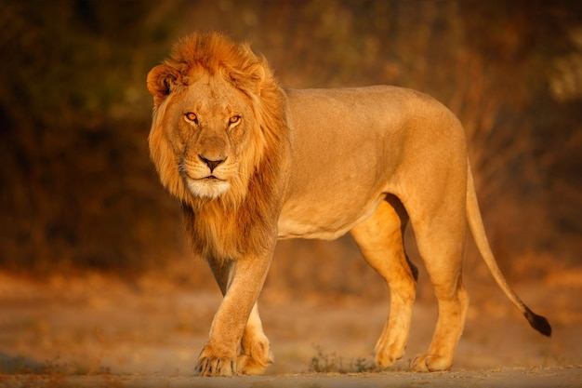

Slide 34
El león

Slide 35
Dance!

Slide 36
Dance!

Slide 37
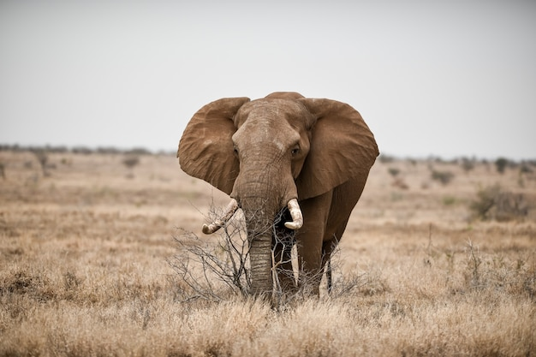

Slide 38
El elefante

Slide 39
Dance!

Slide 40
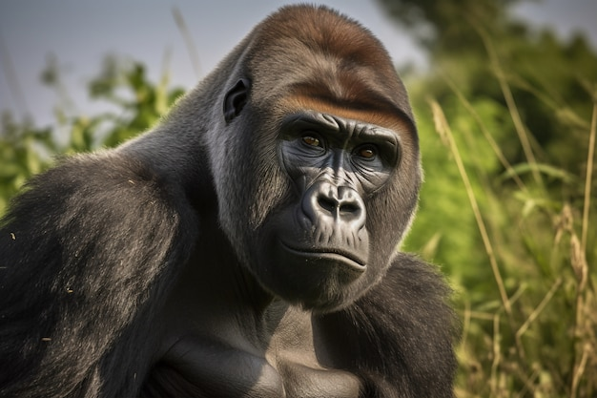

Slide 41
El gorila

Slide 42
Dance!

Slide 43
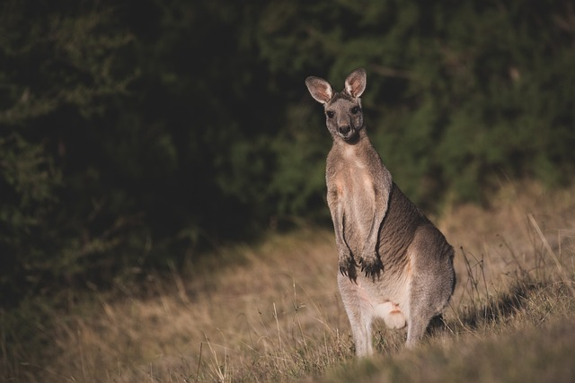

Slide 44
El canguro

Slide 45
Dance!

Slide 46
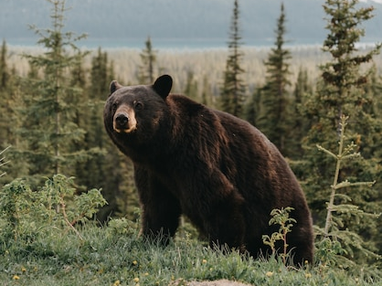

Slide 47
El oso

Slide 48
Dance!

Slide 49
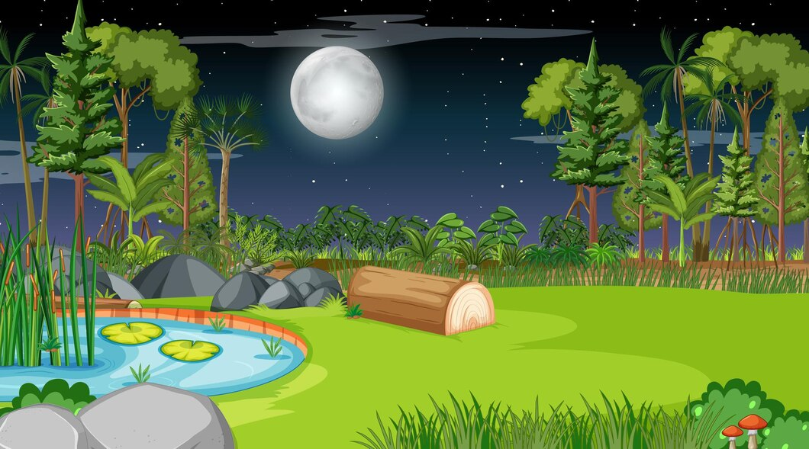
Buenas Noches
Buenas noches,
Buenas noches
¿Cómo estás?,
¿Cómo estás?
Muy bien, gracias,
Muy bien, gracias
Ya me voy, Ya me voy

Slide 50
Thank you!
¡Gracias!

